Slide 1
Présentation Projet à Impact Socio-économique financé par la DGRSDT
Université Abderrahmane Mira de Bejaia
Faculté des Sciences Économiques, Commerciales et des Sciences de Gestion
Laboratoire Économie et Développement LED
ATRSSH
Constantine, le 21/04/2025
حوكمة المناطق الصناعية و مناطق النشاطات في الجزائر : الوضعية و الافاق
Gouvernance des zones industrielles et des zones d’activités en Algérie: état des lieux et perspectives
2019-2024

Slide 2
Plan de l’exposé
Présentation du projet : Historique, Problématique, objectifs, méthodologie
Résultats
Nature du partenaire économique
Propositions de valorisation

Slide 3
Présentation du projet
Historique
2018 : Souscription du projet (équipe de 08 + 03 doctorants dont 01 soutenu): 02 professeurs, 02 MCB, 02 MAA, 01 Ingénieure de labo,
2019 : Signature de la convention
septembre 2019 : Notification en Financement de la 1ère tranche fin 2021
Année 2022 : rédaction de la partie théorique
Année 2023 : Financement 2e tranche + Enquête de terrain + Colloque + début Plateforme numérique
Année 2024: Financement 3e tranche + plateforme numérique (version prototype) + Tableau de bord (version beta)
Année 2025 : Janvier 2025 : Bilan final

Slide 4
Présentation du projet
Problématique : un ensemble de questions
• Existe-t-il réellement une pénurie du foncier industriel ou s’agit-il d’un problème de gestion du potentiel déjà existant ou à créer ? Autrement dit s’agit-il d’une problématique de gestion d’une ressource de manière économe ?
Comment expliquer l’échec de la proximité géographique des parties prenantes à favoriser l’émergence de parcs industriels ?
Comment les entreprises perçoivent-elles les ZI où elles sont implantées et quelles sont leurs préoccupations en matière d’aménagement, de services et de qualité de l’environnement ? Comment elles s’intègrent aux niveaux des territoires locaux (les espaces urbains) ? Existe-t-il une quelconque forme d’ancrage territorial de ces entreprises ?
Quels éléments préconisés pour le diagnostic des ZI et ZAC ? Existe-t-il un profil de performance de ZI et ZAC réalisé dans le contexte algérien ?
Quelles formes de gouvernance à mettre en place afin que ces espaces répondent aux attentes des entreprises ? Quel enseignement peut-on tirer des expériences étrangères en matière de gestion des ZI et des ZAC ?

Slide 5
Présentation du projet
objectifs scientifiques (et théoriques) :
Analyser: les relations entreprises– territoires et ZI– espaces urbains (villes)
Expliquer et comprendre les choix de localisation des entreprises, leurs perceptions et leurs préoccupations
Expliquer et comprendre les problèmes de coordination entre les parties prenantes et de la gestion commune de ces espaces ;
retombées pratiques : contribuer à clarifier et à mettre à jour l’état des lieux des ZI et ZAC en Algérie :
dégager des profils de ZI conception d’un modèle de performance.
contribuer à produire plus d’information sur la gestion des ZI afin d’aider à la prise de décision à la fois pour les politiques et pour les investisseurs.
Élaborer un annuaire des ZI à mettre à la disposition à la fois aux responsables institutionnels ainsi qu’aux investisseurs potentiels à la recherche du foncier industriel.
Aider à mettre en place un observatoire du foncier économique (des ZI et ZAC)

Slide 6
2. Présentation du projet
Méthodologie
Année 2022: Spécification des approches théoriques : Aménagement du territoire, Politique industrielle, développement local, gouvernance locale, Théories de la localisation, Développement Durable, écosystèmes d’affaires, Clusters, DI, Parcs industriels
Fin 2023 : Enquête auprès d’un échantillon de 190 entreprises réparties sur 3 wilayas (Alger, Bejaia et Tizi Ouzou), soit 09 zones (3 par wilaya) ↓analyse des attentes des entreprises
Fin 2023 – début 2024 : Élaboration d’une plateforme numérique (portail Internet dont fonctions d’annuaire, d’interface collaborative, voire d’observatoire);
Fin 2024 : Élaboration d’une application informatique de type Tableau de Bord: ensemble d’indicateurs de performance
Organisation un colloque national sur le thème du projet (novembre 2023)

Slide 7
Résultats/Livrables
synthèse théorique (voir annexe n° 3 du Bilan final)
enquête de terrain auprès d'un échantillon d'entreprises portant analyse de besoin (voir annexes n°4 et 5)
colloque national sur la gouvernance des Zl et ZAC en Algérie (voir annexe n°6)
plate-forme numérique (portail internet) sur la gestion des ZI et ZAC en Algérie (voir annexe n°7) (↓ VOIR DEMONSTRATION)
application informatique de type Tableau de bord pour la gestion des Zl et ZAC en Algérie {voir annexe n°8) (↓VOIR DEMONSTRATION)

Slide 8
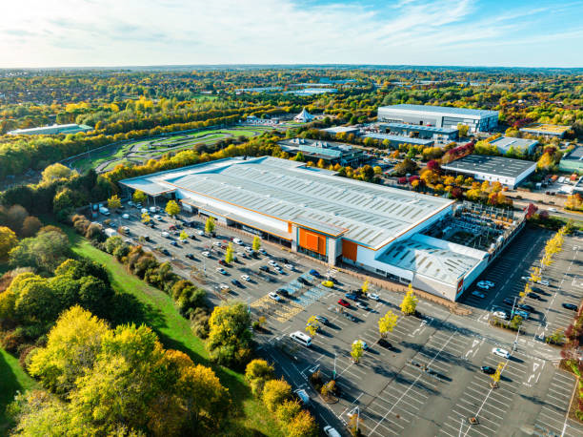
Présentation de la plateforme ZI & ZAC
Quelques fonctionnalités
https://zi.techsysmedia-dz.com
8
Notes:
www.presentation-powerpoint.com

Slide 9
Présentation de l’application informatique (version beta du Tableau de Bord)

Slide 10
3. Nature du partenaire économique
Toutes les instances chargées de la gestion du foncier économique:
Le ministère de l’industrie et des mines (la Direction de la Wilaya)
Les agences : ANFI ex-(ANIREF + DIVINDUS ZI) (en restructuration), AAPI (ex-ANDI), Agences foncières locales…
APC…
Autres instances d’interface : Chambres de commerce et d’industrie

Slide 11
4. Propositions de valorisation
Protections intellectuelles de la plateforme et de l’application informatique
hébergement de la plateforme dans des espaces liés à l’université ou à la DGRSDT…
Aspect juridique + formalités
Facilitation de la coopération avec les instances citées, en termes:
accès à l’information ↓ Qualité de la recherche
offre de service (formations, études…) ↓ modalités de conventions?
…

